Slide 1




Site d’apprentissage par flashcards
Anki Sami – Rodriguez Benjamin – Simajchel Yann

Slide 2

Contexte de la présentation
Présentation des flashcards
Objectifs du projet
Outils utilisés
Démonstration du site

Slide 3
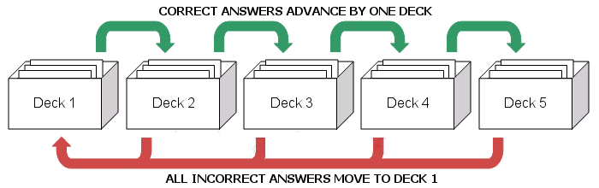
Présentation des flashcards

Slide 4

Objectifs du projet
Site d’apprentissage par flashcards
Une nouvelle façon d’apprendre
4 Grandes parties:
1. Un utilisateur peut apprendre grâce aux flashcards.
2. Un utilisateur peut aller sur le forum et échanger avec les autres utilisateurs
3. Un utilisateur peut aller sur son profil et modifier ses infos personnelles
4. Un utilisateur peut aller sur le « Cardstore » et apprendre avec de nouveaux decks et partager les siens

Slide 5







Outils utilisés
Gestion du projet Technologies

Slide 6

Fonctions du site
I. Inscription
II. Profil
III. Inventaire de deck
IV. Forum
V. Cards Store
Algorithme de jeu

Slide 7

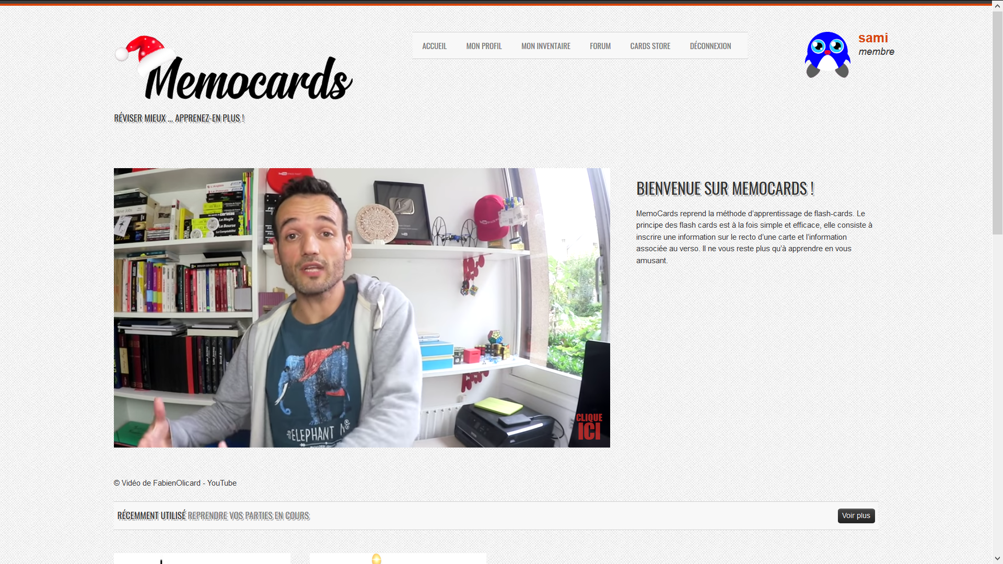
Démonstration du site

Slide 8

Evolutions possibles
Mobile
Hébergement

